Slide 1
Министерство образования Нижегородской области Государственное бюджетное образовательное учреждение дополнительного профессионального образования НИЖЕГОРОДСКИЙ ИНСТИТУТ РАЗВИТИЯ ОБРАЗОВАНИЯ Н
МЕТОДИЧЕСКАЯ РАЗРАБОТКА
системы непрерывных наблюдений
за природными объектами в течение месяца
«Бабочки-крылатые красавицы»
Средний дошкольный возраст
ПО КУРСУ «АКТУАЛЬНЫЕ ПРОБЛЕМЫ ДОШКОЛЬНОГО ОБРАЗОВАНИЯ В УСЛОВИЯХ ВНЕДРЕНИЯ ФГОС»
Слушателя курсов повышения квалификации по проблеме:
Сумзиной Татьяны Сергеевны,
воспитателя ГКОУ «Таремский детский дом» Павловского района
Нижний Новгород, 2015 год

Slide 2
Цели: формирование элементарных представлений у детей о бабочках, их строении и образе жизни
Средства:
Живые объекты-разные виды бабочек
Картинки с изображением бабочек
Схемы-модели «Насекомые»
Наглядно-дидактическое пособие «Насекомые»
Лупа
Способы:
Рассматривание
Беседа
Ритмичные движения «Полет бабочки»
Пальчиковая гимнастика «Гусеница»
Муз.ком.Э.Григ«Бабочка»
Художественное слово

Slide 3
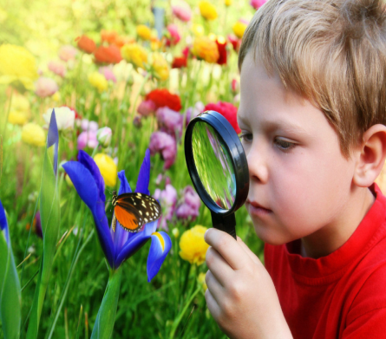
Ах, какая бабочка! Наблюдение
Цель: Ознакомление детей с особенностями внешнего вида и строения бабочки

Slide 4
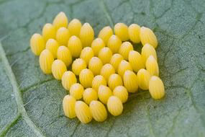
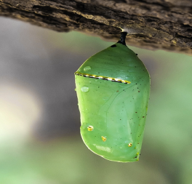
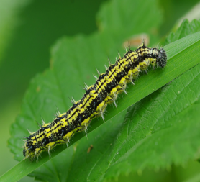
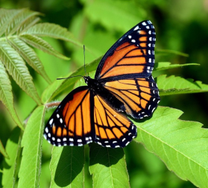
Чудесные превращения Наблюдение
Цель: расширение знаний детей о стадиях развития бабочки
Яйцо
Куколка
Гусеница
Бабочка

Slide 5
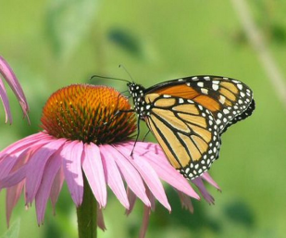
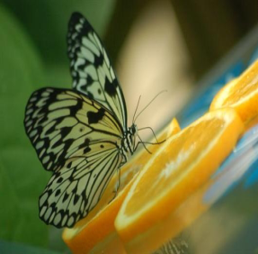
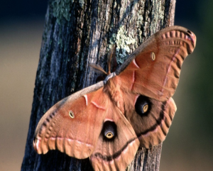
Чем питается Наблюдение
Цель : формирование первичных представлений о растительной пищи насекомых
Цветочный нектар
Сок фруктов
Сок деревьев

Slide 6
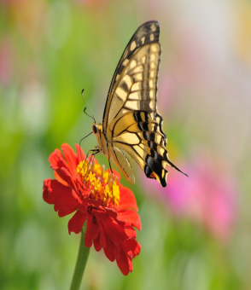
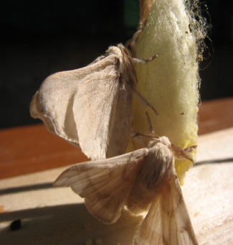
ДЛЯ ЧЕГО НУЖНЫ БАБОЧКИ Обсуждение
Цель: развитие познавательных интересов о важной роли бабочек в опылении цветов и жизни людей
Опылители цветов
Тутовый шелкопряд,
шелк

Slide 7
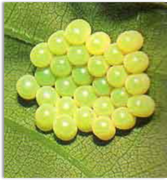
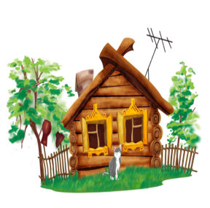
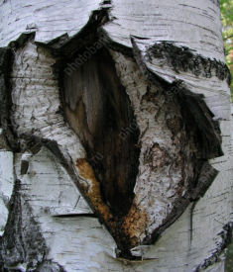
В гостях у бабочки Исследование
Цель: развитие интереса у детей о условиях зимования необходимых для жизни бабочки
Трещины коры и в дуплах
Трещины жилых
домов
В стадии яйца

Slide 8
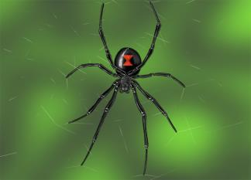
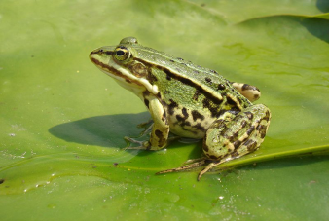
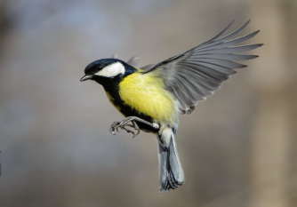
Есть ли враг у нее Рассуждение
Цель: пробуждение в детях сопереживания и бережного отношения к животным
Птицы
Лягушки
Пауки

